Slide 1
О деятельности юридической клиники Байкальского государственного университета
Доцент кафедры гражданского права и процесса Института юстиции, кандидат юридических наук, Плеханова Олеся Игоревна

Slide 2
Цель
Целью клинического обучения является:
обучение профессиональной коммуникации и правоприменению;
создание условий для реализации установленного Конституцией Российской Федерации права граждан на получение квалифицированной бесплатной юридической помощи, оказываемой в порядке, предусмотренном федеральными законами;
создание условий для осуществления прав и свобод граждан, защиты их законных интересов, повышения уровня социальной защищенности, а также обеспечения их доступа к правосудию;
правовое просвещение населения и формирование у обучающихся навыков оказания юридической помощи.

Slide 3
Задачи
Для достижения указанных целей юридическая клиника решает следующие задачи:
формирование и развитие у обучающихся общекультурных и профессиональных компетенций;
адаптация обучающихся к условиям и требованиям практической юридической деятельности;
воспитание обучающихся в духе уважения к праву и закону, правам и свободам человека и гражданина, публичным и частным интересам;
развитие системы бесплатной юридической помощи;
повышение уровня правосознания и правовой культуры населения;
бесплатное консультирование граждан по правовым и социально-правовым вопросам;
разработка программ и мероприятий по правовому просвещению населения;
развитие у студентов чувства ответственности за выполняемую работу и ее результат.

Slide 4
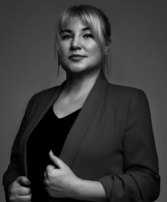
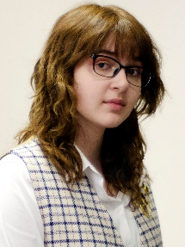
Структура, состав
Руководителем по работе Юридической клиники Института юстиции Байкальского государственного университета является доцент кафедры гражданского права и процесса Института юстиции, кандидат юридических наук, Плеханова Олеся Игоревна
Куратором по работе со студентами-консультантами Юридической клиники Института юстиции Байкальского государственного университета является доцент кафедры уголовного процесса и прокурорского надзора Института юстиции, кандидат юридических наук, доцент Мазюк Роман Васильевич
Координатором по контролю за работой студентов-консультантов Юридической клиники Института юстиции Байкальского государственного университета осуществляет ассистент кафедры гражданского права и процесса Института юстиции Морозова Анастасия Сергеевна

Slide 5
Результаты работы
1. Более 100 студентов прошли обучение в юридической клинике в 2021-2022, 2022-2023 учебных годах.
2. За 2022-2023 год было рассмотрено обращений граждан по вопросам оказания бесплатной юридической помощи – 78. Из них по отраслям: гражданского права - 32; жилищного и земельного права – 18; уголовного права – 11; семейного права – 10; административного права – 7. Всего рассмотрено обращений – 78; оказано услуг – 78; проведено консультаций: в устной форме - 53, в письменной форме- 25; подготовлено документов: 21.
3. Ежегодно на базе клиники проводится студенческий круглый стол «Актуальные вопросы теории и практики развития юридических клиник: проблемы, тенденции, перспективы»
4.Проведены просветительские мероприятия в общеобразовательных учебных учреждениях (лекции «Введение в юридическую профессию» среди учащихся старших классов, мастер-классы «Искусство ведения спора» среди учащихся средних классов.)
5. Принято участие в Форуме юридического образования и XI Всероссийской конференции юридических клиник, в рамках которого обсуждались актуальные проблемы развития юридических клиник в рамках высших учебных заведений.

Slide 6
1. Предлагается создать социальную сеть «ЮК» (по аналогии с «ВК») для объединения электронного сообщества клиницистов на одной платформе, как действующих, так и бывших;
2. Предлагается создать телеграмм канал объединения электронного сообщества клиницистов на одной платформе, как действующих, так и бывших;
3. Функционал данной социальной сети может быть различный, но основными задачами видятся следующие: формирование единой всероссийской базы клиницистов для популяризации проекта, развитие форумов и чатов для профессионального общения и обсуждения сложных дел, создание раздела для потенциальных работодателей с возможностью размещения объявлений о вакансиях для клиницистов, территориальное расширение бесплатной юридической помощи для слабозащищенных слоев населения (возможность из любого региона обратиться в юридическую клинику другого региона);
4. Создание в рамках социальной сети базы просветительских проектов (для школ, детских домов, социальных учреждений, исправительных учреждений).
Перспективные направления работы до 2025 года

Slide 7
Спасибо за внимание

